Slide 1
Proiect 3 IA
Cristian Zidu
Fabian Costi-Giani Tuturluță
Grupa 443D

Slide 2
Problema proiectului
Tema proiectului urmărește realizarea unei analize EEG bazate pe învățare automată (machine learning), având ca scop clasificarea copiilor cu ADHD și a celor sănătoși (grupul de control), pornind de la datele EEG colectate în condiții experimentale controlate.
Datele utilizate provin din baza de date EEG open-access a Universității Shahed, disponibilă public prin IEEE.

Slide 3
Problema proiectului
Scopul lucrării este:
să prelucreze și să analizeze semnalele EEG aferente fiecărui participant;
să extragă caracteristici relevante (puterea semnalului pe benzi de frecvență, variații spațiale între canale etc.);
să antreneze și să evalueze un model de clasificare capabil să distingă între clasele ADHD și Control.

Slide 4
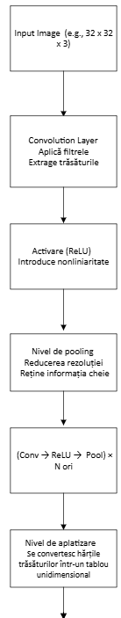
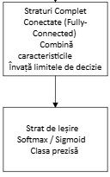
Propunere de implementare

Slide 5
1. Input EEG
Setul de date constă în semnale EEG brute, organizate ca un tensor cu dimensiunea [număr_canale × lungime_timp]. Fiecare canal reprezintă activitatea electrică înregistrată într-o anumită zonă a scalpului.

Slide 6
2. Preprocesare
Semnalul este filtrat (de ex. band-pass 1–40 Hz), sunt eliminate artefactele evidente (clipiri, mișcări), apoi valorile sunt normalizate. Scopul este reducerea zgomotului și aducerea datelor într-o formă stabilă pentru rețea.
Seriile temporale EEG sunt filtrate pe benzi de frecvență specifice EEG utilizând un filtru FIR cu distorsiune de fază zero.
Benzile de frecvență sunt: delta (0.5–4 Hz), theta (4–8 Hz), alpha (8–13 Hz), beta (13–30 Hz), și gamma (30–63 Hz)

Slide 7
3. Transformare pentru CNN
Arhitectură:
2D-CNN: semnalul este transformat în spectrogramă (STFT) sau în hartă spațială pentru a crea o structură bidimensională.
Transformarea creează o intrare potrivită pentru operațiile de convoluție

Slide 8
4. Convoluție + Activare
Straturile convoluționale aplică filtre învățabile care detectează tipare locale (de ex. ritmuri, tranziții rapide, structuri frecvențiale). Activarea ReLU introduce non-linearitate, permițând rețelei să modeleze relații complexe.

Slide 9
5. Pooling
Operațiile de pooling (ex. max-pooling) reduc rezoluția spațială sau temporală a ieșirii convoluției. Scopul este scăderea dimensiunii datelor, reducerea suprapotrivirii(overfitting) și captarea trăsăturilor dominante.

Slide 10
6. Flatten
Ieșirea multidimensională din straturile de convoluție este aplatizată într-un vector unidimensional, necesar pentru a o transmite spre straturile dense.

Slide 11
7. Fully Connected Layers
Straturile dense combină trăsăturile extrase pentru a învăța reprezentări globale. Aceste straturi funcționează ca un clasificator care interpretează tiparele descoperite de filtrare și pooling.

Slide 12
8. Output (Softmax / Sigmoid)
Ultimul strat generează probabilități pentru clase. În cazul clasificării ADHD vs. control, se folosește fie un singur neuron cu sigmoid, fie doi neuroni cu softmax.

Slide 13
9. Cross-validation cu KFolds
Se folosește KFold cross-validation pentru evitarea overfitting-ului.

Slide 14
State Of The Art(SOTA)
Metode de preprocesare
Pentru a putea analiza semnalul, este necesar să fie eliminat zgomotul generat de rețeaua de alimentare de 50Hz[1].
Pentru a filtra acest zgomot, se poate utiliza un filtru oprește bandă de tip IIR([2],[3]).
În învățarea automată, o practică des întâlnită este normalizarea datelor de intrare.Normalizarea constă în scalarea caracteristicilor de intrare la valori subunitare[4].
Pentru eliminarea componentei de curent continuu(cea de la 0Hz), după aplicarea filtrului trece sus, se va scădea media semnalului din semnalul original[5].

Slide 15
State Of The Art(SOTA)
Baze de date
Setul de date utilizat în lucrarea de față este următorul:
[6]
Acesta este public pus la dispoziție pe IEEE DataPort și are DOI-ul: 10.21227/rzfh-zn36
Setul de date este utilizat în mai multe articole științifice:
[7], [8], [9], [10]
Astfel, se poate deduce în mod rezonabil că este un set de date de bună calitate.

Slide 16
State Of The Art(SOTA)
Rețeaua neurală
Rețea neurală convoluțională(Convolutional neural network - CNN)
Avantajele CNN-urilor:
Nu necesită supraveghere umană.
Extracție automată de caracteristici.
Acuratețe ridicată în recunoaștere și clasificare.
Partajarea ponderilor.
Minimizează efortul computațional.
Folosește aceleași cunoștințe în toate locațiile din matrice
Capacitate de a gestiona seturi mari de date.
Învățare ierarhică.
[11]
Principala provocare în utilizarea rețelelor CNN pentru analizarea EEG este modul de a converti caracteristicile temporale și spațiale ale semnalelor EEG, înregistrate de la zeci de canale de electrozi, în date de tip imagine cu 3 canale.

Slide 17
State Of The Art(SOTA)
Perceptron multistrat(Multi-layer perceptron - MLP)
Avantaje și dezavanataje ale MLP:
Avantaje:
Poate fi aplicat pt. a rezolva probleme non-liniare complexe
Funcționează bine pe seturi de date mari
Oferă predicții rapide după antrenare
Cu un set de date mai mic, se poate obține aceeași acuratețe
Dezavantaje:
Calculele consumă mult timp
Funcționarea adecvată a modelului este influențată de calitatea datelor de antrenare
[12]

Slide 18
State Of The Art(SOTA)
Rețele neuronale recurente(Recurrent Neural Network - RNN)
În cadrul unei cercetări, o rețea de tip LSTM(un caz particular de RNN) a reușit să extragă carateristicile temporale variate are semnalelor electrofiziologice de rezoluție ridicată cu scopul de a diferenția între copiii cu ADHD și cei neurotipici[13].

Slide 19
State Of The Art(SOTA)
Comparație între acuratețea CNN, RNN și MLP:
În cadrul unei cercetari s-a obținut o ierarhizare a preciziei pentru CNN, RNN și MLP referitor la analiza datelor EEG.
CNN – 90,4%
MLP - 85,2%
RRN – 76,9%
RRN tinde să funcționeze mai bine când sunt analizate date temporale sau secvențiale.Asta deoarece asemenea date prezintă o anumită corelație între momente de timp.Rezultatele cercetării arată însă că această presupunere nu se poate face pentru semnale cerebrale. CNN realizeză o abstracție mai bună a datelor.Astfel, se explică valoarea ridicată a acurateții.Probabil deoarece convoluțiile permit identificarea tiparelor(e.g. valori de maxim local). [14]
Întrucât CNN dă dovadă de cea mai bună acuratețe, în proiectul de față am ales să folosim CNN.
În multiple articole de cercetare referitoare la analiză de date EEG pentru diagnosticarea ADHD-ului, este utilizată o arhitectură de tip 2D-CNN([[15]-[18]).
Într-o lucrare, seriile temporale EEG sunt filtrate pe benzi de frecvență specifice EEG utilizând un filtru FIR cu distorsiune de fază zero.Tot în acea lucrare, se folosește KFold cross-validation pentru evitarea overfitting-ului.[19]

Slide 20
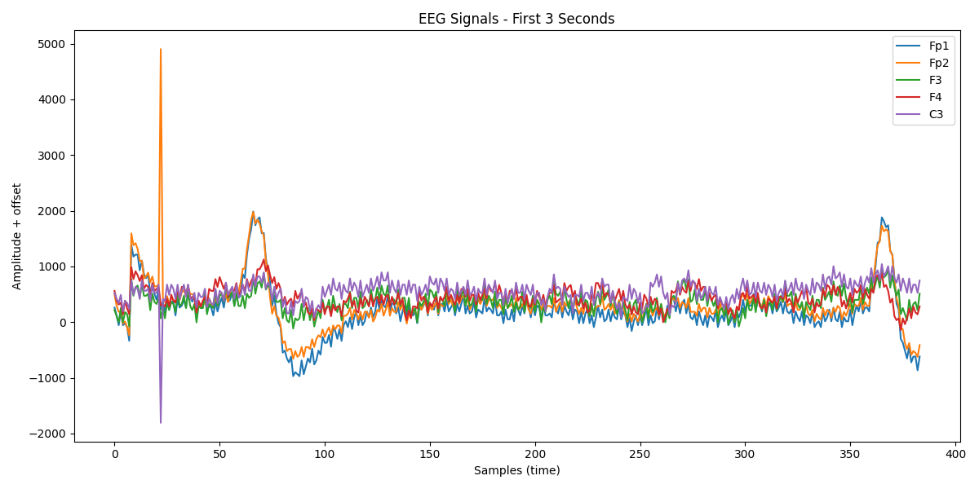
Experimente și rezultate
În figura de mai jos este prezentat graficul semnalelor pe un interval de trei secunde:

Slide 21
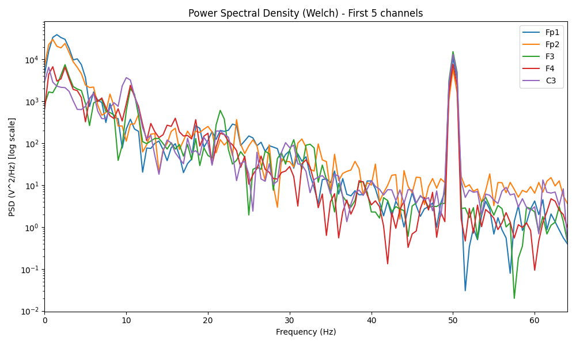
Experimente și rezultate
În figura de mai jos este reprezentată grafic densitatea spectrală de putere(DSP) fără a se aplica vreo filtrare asupra acesteia:

Slide 22
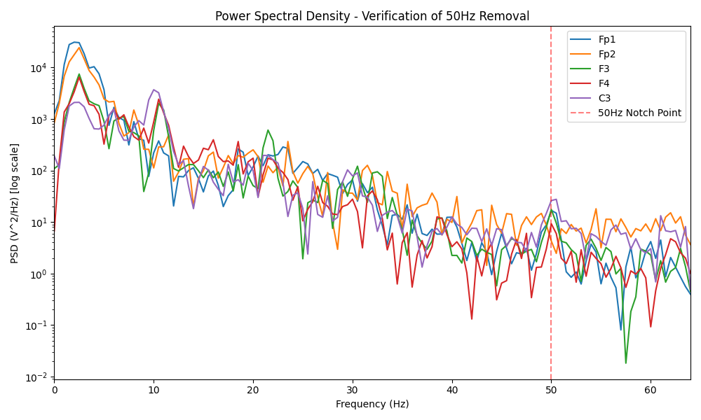
Experimente și rezultate
În figura de mai sus este reprezentată grafic densitatea spectrală de putere(DSP) după ce zgomotul de la 0Hz și cel de la 50Hz sunt filtrate:

Slide 23
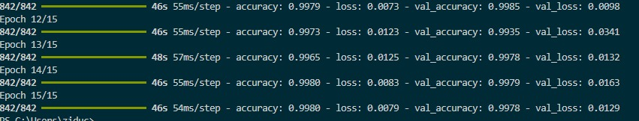
Experimente și rezultate
Înaintea utilizării filtrului FIR, acuratețea modelului era de doar 55,75% adică doar puțin peste valoarea alegerii la întâmplare(este o problemă de clasificare binară, deci probabilitiatea de a ghici corect este de 50%).
După utilizarea filtrului FIR, s-au obținut valori neverosimil de mari pentru acuratețe(99,80%).

Slide 24
Experimente și rezultate
Înaintea utilizării filtrului FIR, acuratețea modelului era de doar 55,75% adică doar puțin peste valoarea alegerii la întâmplare(este o problemă de clasificare binară, deci probabilitiatea de a ghici corect este de 50%).
După utilizarea filtrului FIR, s-au obținut valori neverosimil de mari pentru acuratețe(99,80%).Asta era generat de data leakage..

Slide 25
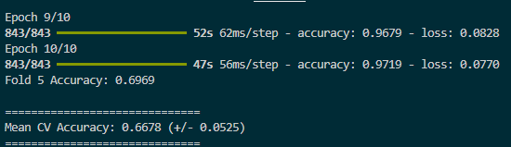
Experimente și rezultate
Pentru a rezolva această problemă, am utilizat Kfolds cross-validation.Astfel, valoarea acurateții a devenit verosimilă(66,78+/-5,25%).
Această acuratețe, deși nu impresionantă, este sensibil mai mare decât 50%, adică probabilitiatea unei ghiciri aleatoare.

Slide 26
Citări
[1] https://www.inderscienceonline.com/doi/abs/10.1504/IJBET.2016.079488
[2] https://ieeexplore.ieee.org/abstract/document/7724548
[3] https://www.inderscienceonline.com/doi/pdf/10.1504/IJBET.2016.079488
[4] Platforma laboratorului 4 de IA: https://tiny.cc/L4_IA

Slide 27
Citări
[5]https://www.researchgate.net/profile/Rubita-Sudirman/publication/278158968_Butterworth_Bandpass_and_Stationary_Wavelet_Transform_Filter_Comparison_for_Electroencephalography_Signal/links/557cfad308aeb61eae2365aa/Butterworth-Bandpass-and-Stationary-Wavelet-Transform-Filter-Comparison-for-Electroencephalography-Signal.pdf
[6] https://www.kaggle.com/datasets/danizo/eeg-dataset-for-adhd
[7] https://ieeexplore.ieee.org/stamp/stamp.jsp?arnumber=10091501
[8] https://www.sciencedirect.com/science/article/pii/S2666990022000313

Slide 28
Citări
[9] https://link.springer.com/content/pdf/10.1007/s11571-023-10028-2.pdf
[10]
https://www.researchgate.net/profile/Rubita-Sudirman/publication/278158968_Butterworth_Bandpass_and_Stationary_Wavelet_Transform_Filter_Comparison_for_Electroencephalography_Signal/links/557cfad308aeb61eae2365aa/Butterworth-Bandpass-and-Stationary-Wavelet-Transform-Filter-Comparison-for-Electroencephalography-Signal.pdf
[11] https://www.engati.ai/glossary/convolutional-neural-network
[12] https://www.researchgate.net/figure/Multilayer-Perceptron-Advantages-and-Disadvantages_tbl4_338950098

Slide 29
Citări
[13] https://iopscience.iop.org/article/10.1088/1741-2552/ac4f07/meta
[14] https://arxiv.org/pdf/2203.10009
[15] https://iopscience.iop.org/article/10.1088/1741-2552/ab3a0a/meta
[16] https://link.springer.com/content/pdf/10.1007/s11571-023-10028-2.pdf
[17] https://ieeexplore.ieee.org/abstract/document/11222381
[18]https://publications.aston.ac.uk/id/eprint/42268/1/Bird_et_al_2021_J._Neural_Eng._10.1088_1741_2552_abda0c.pdf

